Slide 1
NUESTRO PLANETA TIERRA

Slide 2
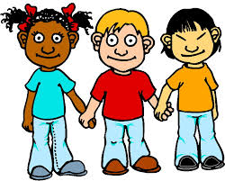
EN NUESTRO PLANETA VIVEN ANIMALES, PLANTAS Y POR SUPUESTO NOSOTROS

Slide 3
EN NUESTRO MUNDO VIVEN MUCHAS PERSONAS EN DIFERENTES LUGARES

Slide 4
EN EL MAR Y EN LOS RIOS VIVEN MUCHOS PECES

Slide 5
OTROS ANIMALES VIVEN EN DIFERENTES LUGARES. ALGUNOS VIVEN EN LOS CHARCOS, OTROS EN EL DESIERTO, Y OTROS EN TUNELES COMO LAS HORMIGUITAS.

Slide 6
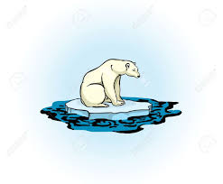
DESGRACIADAMENTE NO HEMOS CUIDADO MUY BIEN A NUESTRO PLANETA. Y ESTAMOS SUFRIENDO LAS CONSECUENCIAS. LA CASA DE LOS OSOS POLARES SE ESTAN DESCONGELANDO, Y POR NO CUIDAR EL PLANETA DONDE VIVIMOS HAY MUCHAS INUNDACIONES, LLUVIA Y ESCASEZ DE AGUA.

Slide 7
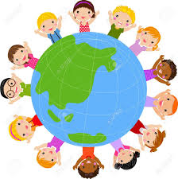
VIVIMOS EN UN BELLO PLANETA. TENEMOS QUE APRENDER A CUIDARLO PROTEGIENDO A LAS FLORES, ARBOLES Y A LOS ANIMALES. ELLOS TAMBIEN SON NUESTROS AMIGOS

Slide 8
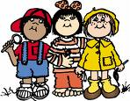
LA TIERRA ES NUESTRO HOGAR. ES NUESTRA CASA, Y ES IMPORTANTE APRENDER A CONVIVIR CON LAS PERSONAS, ANIMALES Y PLANTAS SIN DAÑARLOS

